Slide 1


21 Marzo 2013
Profili critici assicurativi della
„Legge Balduzzi“
Cinzia Altomare
P&C Facultative Manager
Gen Re Milano

Slide 2
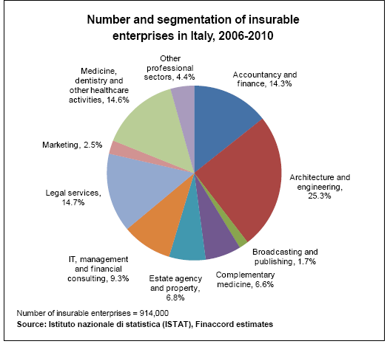
Report Finaccord 2011 : numero di imprese
Circa 914.000 soggetti assicurabili per RC Professionale
Il segmento più numeroso è quello relativo alla Medicina ed attività correlate, con oltre il 20% del totale (14,6 + 6,6%)

Slide 3
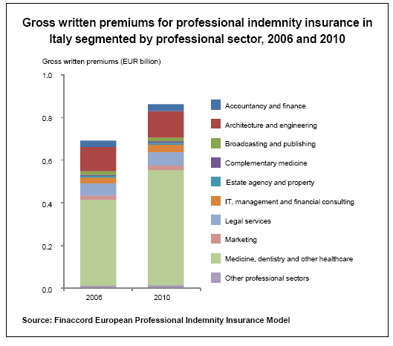
Report Finaccord 2011: ammontare dei premi
Il mercato italiano della RC professionale ammontava nel 2010 a 863 milioni di euro di premi totali, con un aumento di oltre il 24% rispetto al 2006 (693 milioni di euro).
il maggior contributo proviene dalla categoria dei medici, per la quale l’aumento dei premi è stato stimato da circa 403 millioni di euro nel 2006 a circa 538 millioni di euro nel 2010.

Slide 4
ANIA: L’assicurazione Italiana 2011-2012
Ammontare Premi RC Medica nel 2010: circa 500 milioni di euro
  58% relativo a polizze stipulate dalle strutture sanitarie
  42% relativo a polizze stipulate dai professionisti sanitari.
La statistica non comprende i premi raccolti dalle imprese europee operanti in Italia in regime di libertà di prestazione di servizi, alcune delle quali particolarmente attive nel settore.
Incremento premi Medici: +5,3% (rispetto al 2009)
Incremento premi relativi alle Strutture Sanitarie: +1,5% rispetto al 2009.
Tasso annuo di crescita dei premi complessivi per RC medica, negli ultimi 10 anni (2000-2010): 7,8% (6,2% per le strutture sanitarie e 10,5% per i professionisti).

Slide 5
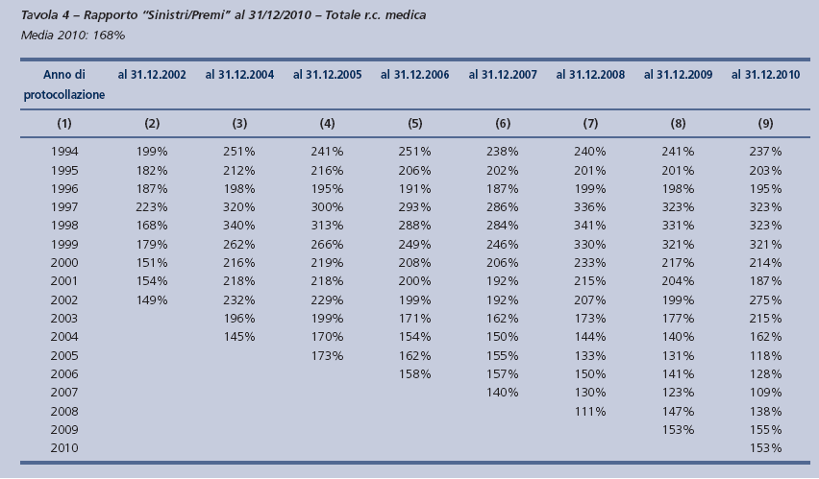
ANIA: L’assicurazione Italiana 2011-2012
Notes:
Nella tavola sono riportati i rapporti sinistri a premi (e la loro evoluzione nel tempo) per le varie generazioni di sinistri analizzate per il totale settore della r.c. medica.
Al 31 dicembre del 2010 il rapporto medio dei sinistri a premi per le varie generazioni sfiora il 170%. Relativamente alla generazione più recente si nota che il rapporto si attesta al 153%.
Per quanto riguarda l’evoluzione del rapporto S/P, man mano che la percentuale di sinistri liquidati aumenta e che le informazioni sui sinistri diventano più consolidate, si notano due distinti fenomeni:
– per le generazioni di sinistri protocollati dal 1994 al 2004, il rapporto sinistri a premi valutato al 31 dicembre 2010 assume valori particolarmente elevati (dal 162% della generazione 2004 al 323% per le generazioni 1997 e 1998);
– dalla generazione 2005 in poi il rapporto tra sinistri e premi tende a essere più contenuto, pur restando su livelli di evidente diseconomicità. In particolare, i valori variano in un intervallo compreso tra il 109% relativo all’anno di protocollazione 2007 e il 153% dell’anno di protocollazione 2010.
Questa differenza tra generazioni di sinistri potrebbe essere determinata dal progressivo miglioramento da parte delle imprese nella stima e previsione dei trend in atto nel settore.

Slide 6
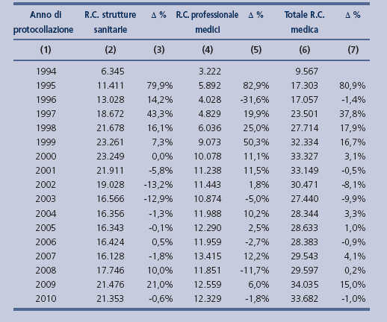
Aumento del numero di sinistri denunciati
Stima ANIA basata su un campione
di imprese rappresentanti
circa il 32% della raccolta premi del ramo
R.C. Generale nel 2010
Notes:
Come riportato nella tavola, la stima del numero di sinistri denunciati alle imprese di assicurazione italiane nel 2010 è stato pari a circa 33.700, di cui quasi due terzi relativi a polizze stipulate dalle strutture sanitarie. Il numero dei sinistri è sostanzialmente in linea rispetto all’anno precedente (-1,0%), ma il trend di crescita è piuttosto visibile, specialmente per certe annualità.

Slide 7
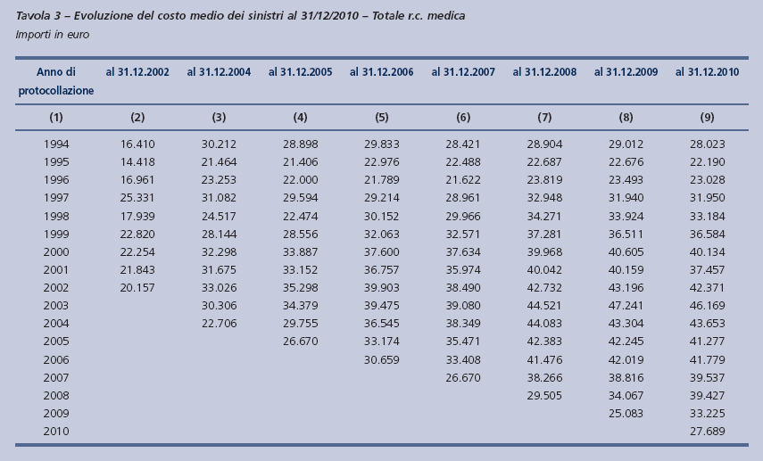
Aumento del costo medio dei sinistri
Notes:
La tavola riporta, sempre per i due settori e per ciascuna generazione di sinistri, l’evoluzione dei loro costi medi man mano che la percentuale di sinistri liquidati aumenta e, quindi, man mano che le informazioni si consolidano. Accade infatti che, a causa della complessità della valutazione delle menomazioni fisiche e della frequente insufficienza di informazioni disponibili subito dopo il verificarsi dell’incidente, la valutazione del sinistro da parte delle compagnie sia in molti casi sottostimata.
A ciò si aggiunga l’incertezza nella quantificazione del danno legata alla frequente evoluzione degli orientamenti giurisprudenziali in materia di entità del danno da risarcire.
Ad esempio, per i sinistri protocollati nel 1994, dopo 8 anni di sviluppo (ossia nel 2002), le imprese di assicurazione avevano stimato mediamente di pagare circa 16.400 euro, mentre a distanza di 10-12 anni la valutazione si era quasi raddoppiata e aveva raggiunto quello che sembra essere oggi il costo medio “ultimo” dei sinistri di quella generazione (circa 28.000 euro). Tale andamento si osserva (talvolta con tempi più rapidi) per tutte le generazioni di sinistri: ad esempio per l’anno di protocollazione 2004 il costo medio dei sinistri si è raddoppiato in soli 4 anni, passando
da 22.700 euro nell’anno di denuncia a oltre 44.000 euro nel 2008.

Slide 8
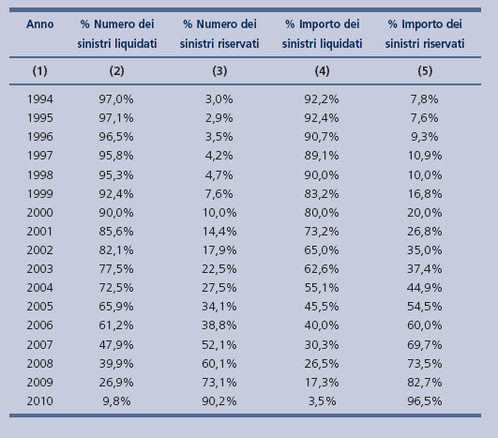
Allungamento dei tempi medi di liquidazione
INCIDENZA % DEL NUMERO E DELL’IMPORTO DEI SINISTRI LIQUIDATI AL 31/12/2009, SUL TOTALE DELLA R.C. MEDICA (Fonte: ANIA)
Notes:
La tavola riporta per i due settori della r.c. medica (strutture sanitarie e professionisti medici) la percentuale dei numeri e degli importi liquidati e riservati rispetto al valore complessivo dei sinistri per anno di protocollazione, cioè per ciascun anno di presa in carico della denuncia da parte dell’assicuratore. Le percentuali relative ai sinistri liquidati (numeri e importi) sono relativamente basse per le generazioni più recenti di sinistri in quanto è generalmente incerta sia l’effettiva responsabilità dell’assicurato sia l’entità del danno. Le percentuali crescono al crescere dell’anzianità della generazione dei sinistri attestandosi a valori superiori al 90% per quelle con oltre dieci anni di sviluppo.

Slide 9

Tutto questo: A.B.D.
Ante Balduzicum Decretum!

Slide 10
Ruolo della “Balduzzi”
Aggravamento della posizione del danneggiante (medico o struttura)
Conseguente deterioramento della posizione economica del danneggiante
Rischio di insolvenza del danneggiante a carico del danneggiato
Necessità di proteggere entrambi i soggetti attraverso lo strumento dell’assicurazione
Riconoscimento del ruolo “sociale” dell’assicurazione

Slide 11
Art. 3: semplice buona volontà o c’è luce in fondo al tunnel?
Funzione educativa dell’assicurazione attraverso la gestione del rischio
Necessità di calmierare il numero e l’ammontare dei risarcimenti
Necessità di garantire il ruolo sociale dell’assicuratore senza il pericolo della bancarotta
Mancanza di parametri univoci che garantiscano l’assicurabilità del rischio
Scopo dell’Art. 3 del
Decreto Balduzzi

Slide 12

Una soluzione è necessaria
EMEA Insurance Market Report 2013 (Marsh Risk Management Research):
“.. nonostante i premi della RC Medica in Italia siano ancora in crescita, con aumenti tra il 20 ed il 30%, il numero delle compagnie che sottoscrivono questi rischi è in calo costante e un gran numero di assicuratori italiani sta abbandonando questo mercato, perché troppo impegnativo sul piano finanziario” (“highly capital intensive”)
Notes:
Certamente il decreto avrebbe potuto essere scritto in modo più chiaro. Certamente le prime sentenze che provengono da vari tribunali non sono incoraggianti, ma guardiamo alla metà piena del bicchiere.
IL decreto riconosce in maniera inequivocabile il ruolo sociale dell’assicuratore in questo ramo ed è evidente che l’intento fosse quello di fare chiarezza dove fino ad ora regnava il caos e di rendere più ASSICURABILE il rischio RC Medica, cioè misurabile e basato su parametri univoci ed accettabili per tutte le parti in gioco.
Si cerca cioè di trovare una chiave di lettura che garantisca i diritti del paziente da una parte e quelli del professionista dall’altra, senza spogliare il mercato assicurativo dei suoi players più rappresentativi ed affidabili.

Slide 13
This presentation is protected by copyright. All the information contained in it has been very carefully researched and compiled to the best of our knowledge. Nevertheless, no responsibility is accepted for its accuracy, completeness or currency. In particular, this information does not constitute legal advice and cannot serve as a substitute for such advice. It may not be duplicated or forwarded without the prior consent of the Gen Re.
Diese Präsentation ist urheberrechtlich geschützt. Alle hierin enthaltenen Informationen sind sehr sorgfältig recherchiert und nach unserem besten Wissen zusammengestellt. Dennoch können wir keine Haftung hinsichtlich ihrer Genauigkeit, Vollständigkeit oder Aktualität übernehmen. Insbesondere stellen diese Informationen keine Rechtsberatung dar und können auch nicht als Ersatz für eine solche Beratung dienen. Eine Vervielfältigung oder Weiterleitung ist nur mit vorheriger Zustimmung der Gen Re gestattet.
Grazie per l’attenzione.

